Slide 1

«Формирование экологической культуры у детей младшего возраста через дидактические игры»
Автор: воспитатель МОАУ «ООШ № 26»
Бакаева Елена Ивановна

Slide 2

Планета Земля – наш общий дом, каждый человек,
живущий в нём, должен заботливо и бережно
относиться к нему, сохраняя все его ценности и богатства.

Slide 3

Дошкольный возраст – первый этап в развитии экологической культуры личности.
Экологическая грамотность, бережное и любовное отношение к природе – залог выживания человека на нашей планете.

Slide 4

Актуальность проблемы
Экологическое воспитание и образование детей – чрезвычайно актуальная проблема настоящего времени. Обострение экологической проблемы в стране и в мире диктует необходимость интенсивной просветительской работы по формированию у детей экологического сознания, культуры природопользования.

Slide 5
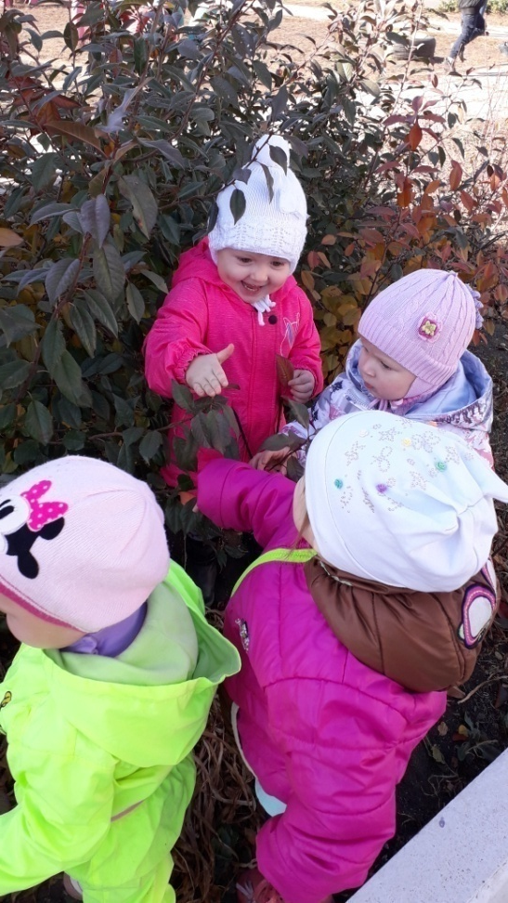
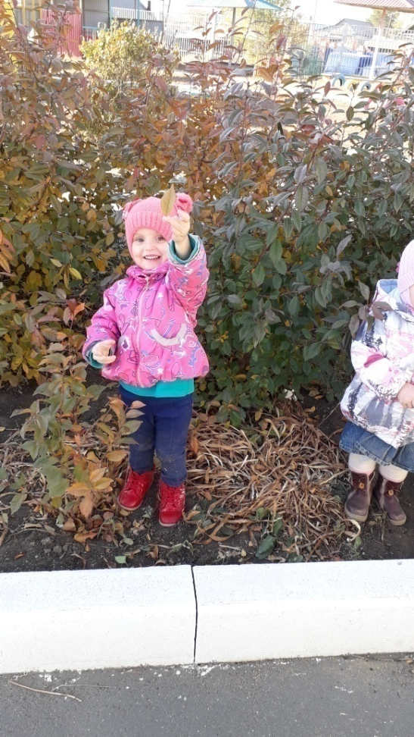
Цель: Формирование у ребёнка осознанно- правильного отношения к природным явлениям и объектам, которые окружают его, и с которыми он знакомится в дошкольном возрасте.

Slide 6
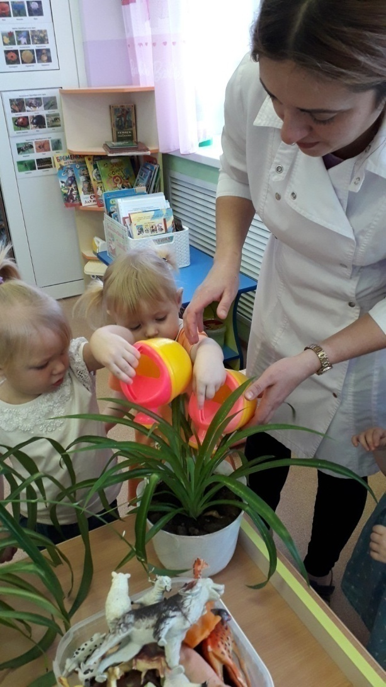
Задачи:
- Воспитывать у младших дошкольников элементарные основы и знания экологической культуры, желание постоянно соблюдать правила поведения в природе;

Slide 7
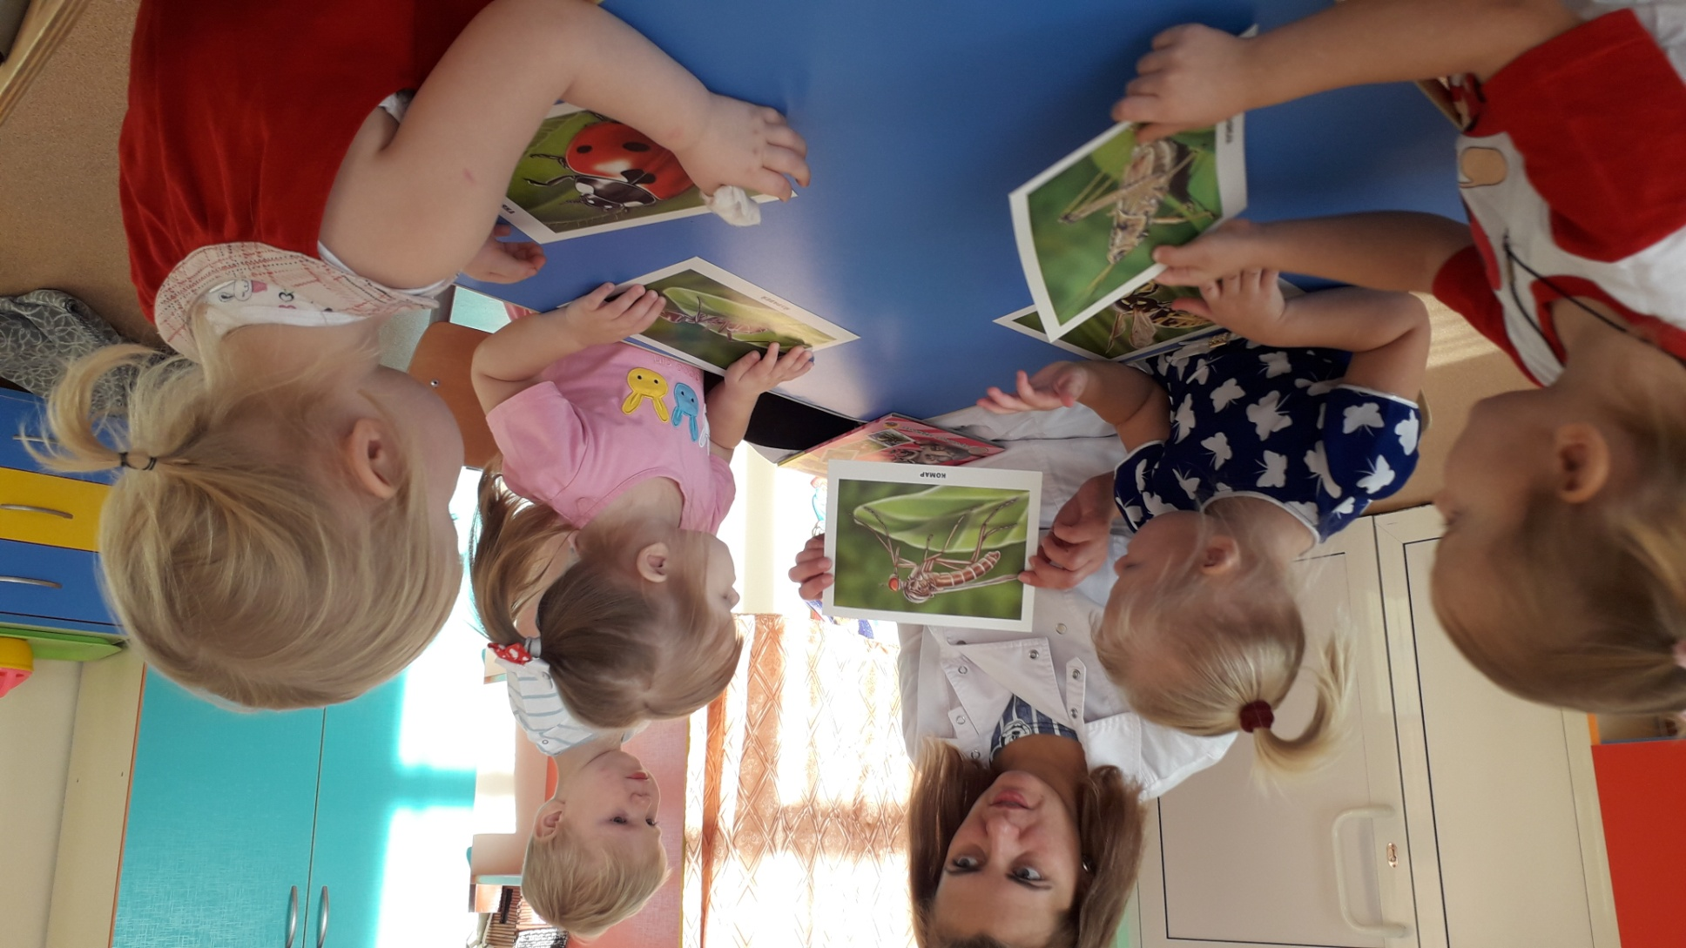
- Формировать у младших дошкольников эмоционально- положительное отношение к природе;

Slide 8
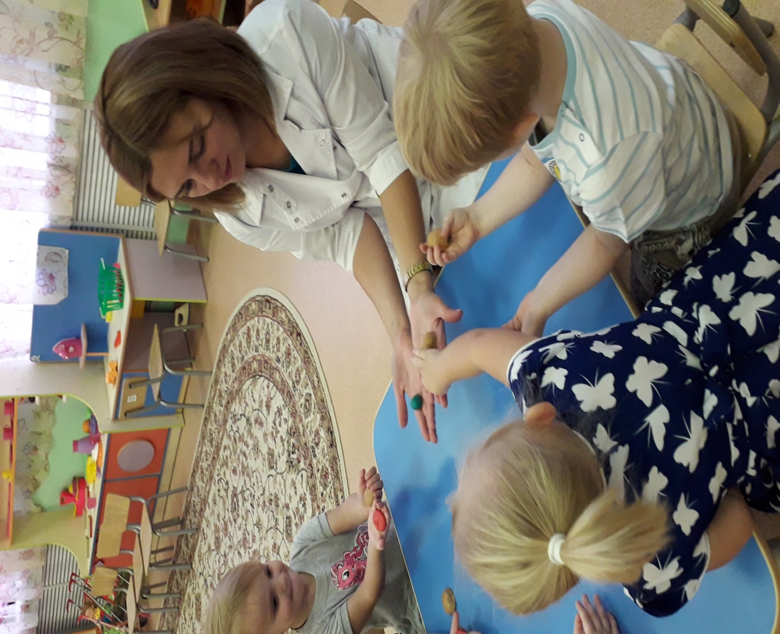
- Познакомить с представителями живой и неживой природы.

Slide 9
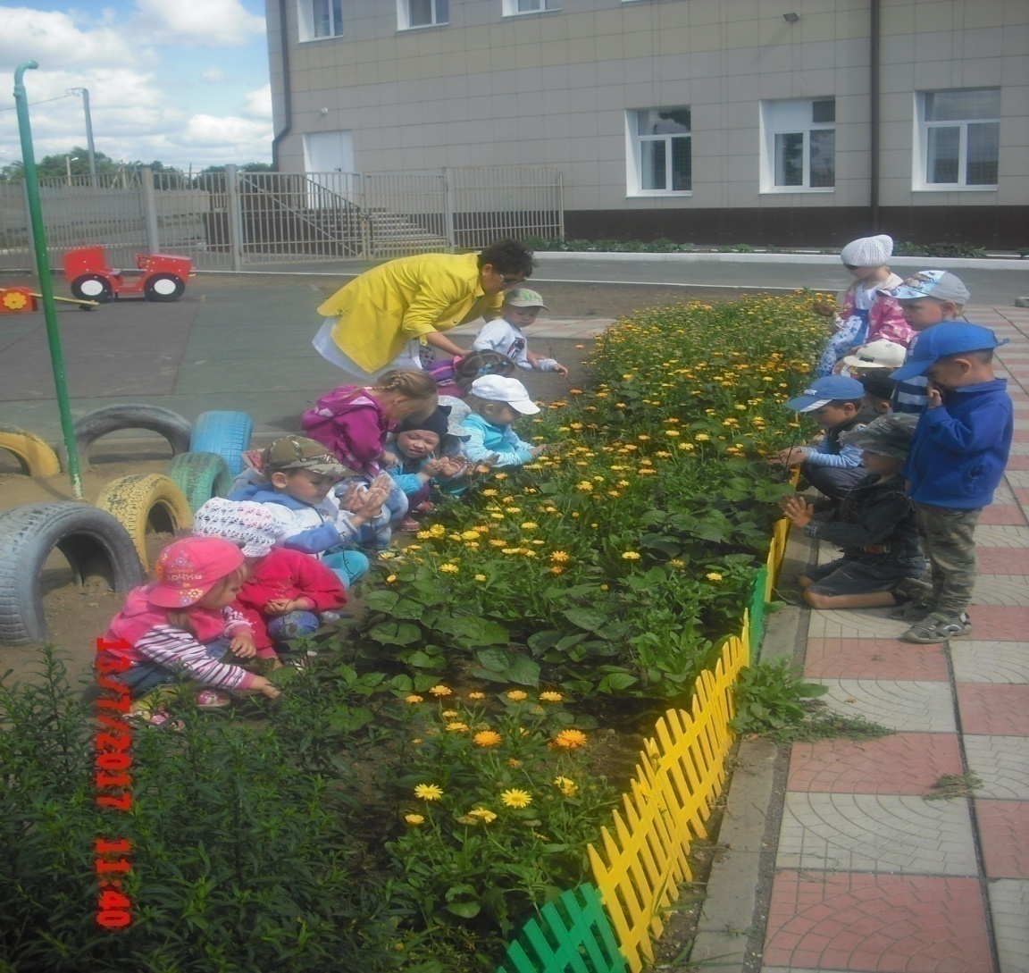
Ведь известно, что истинная красота заложена в природе, и задача состоит в том, чтобы помочь ребёнку увидеть её, научиться ценить её.

Slide 10
Формы работы
1. Дидактические игры
2. Экскурсии на природу
3 . Наблюдение за растительным и животным миром
4. Познавательные занятия
5. Чтение литературы
6. Игровые упражнения

Slide 11
Игра оказывает на маленького ребенка развивающее воздействие и использование ее как средства экологического воспитания детей важно по целому ряду причин:
развивает познавательные способности и речь ребенка, способствует становлению личности, сохранению здоровья;
доставляет радость ребенку, поэтому понимание природы и общение с ней, проходящее на фоне игры, будут особенно эффективны;
ставит взрослого и ребенка в партнерские отношения;
в игровой комплекс включаются игры на развитие разных анализаторских систем (слух, зрение, осязание, обоняние и др.);
экологические знания, полученные в игре и вызвавшие эмоциональную реакцию у детей, лучше войдут в их самостоятельную игровую деятельность, чем знания, воздействие которых затрагивает лишь интеллектуальную сторону личности ребенка;
позволяет развивать у ребят самые разнообразные положительные качества: воспитываются дружеские взаимоотношения между детьми, развивается чувство товарищества, взаимопомощи, воспитывается культура поведения и общения.
Игры по экологии, наблюдения и опыты раскрывают духовный потенциал ребенка и дают реальную возможность адаптироваться в окружающей среде.

Slide 12
В процессе экологического образования дошкольников используются следующие виды дидактических игр:
– предметные;
– настольно-печатные;
– словесные.

Slide 13
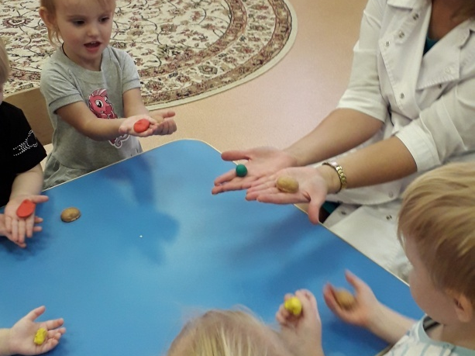
Предметные игры

Slide 14
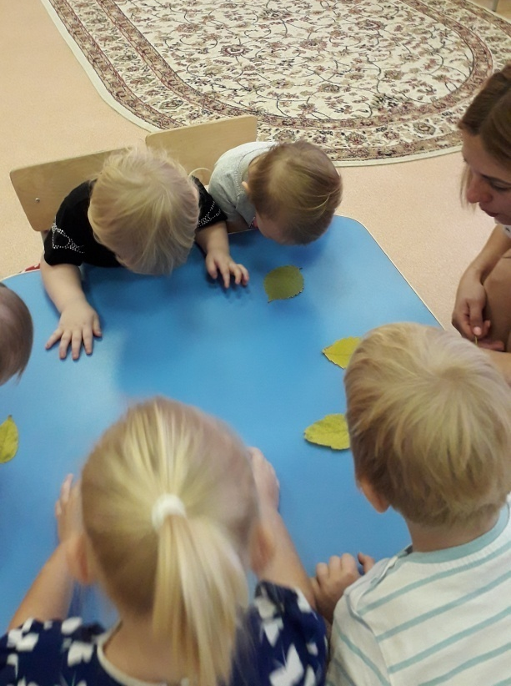
Игровое упражнение «Если сильно я подую, листик дальше полетит»

Slide 15
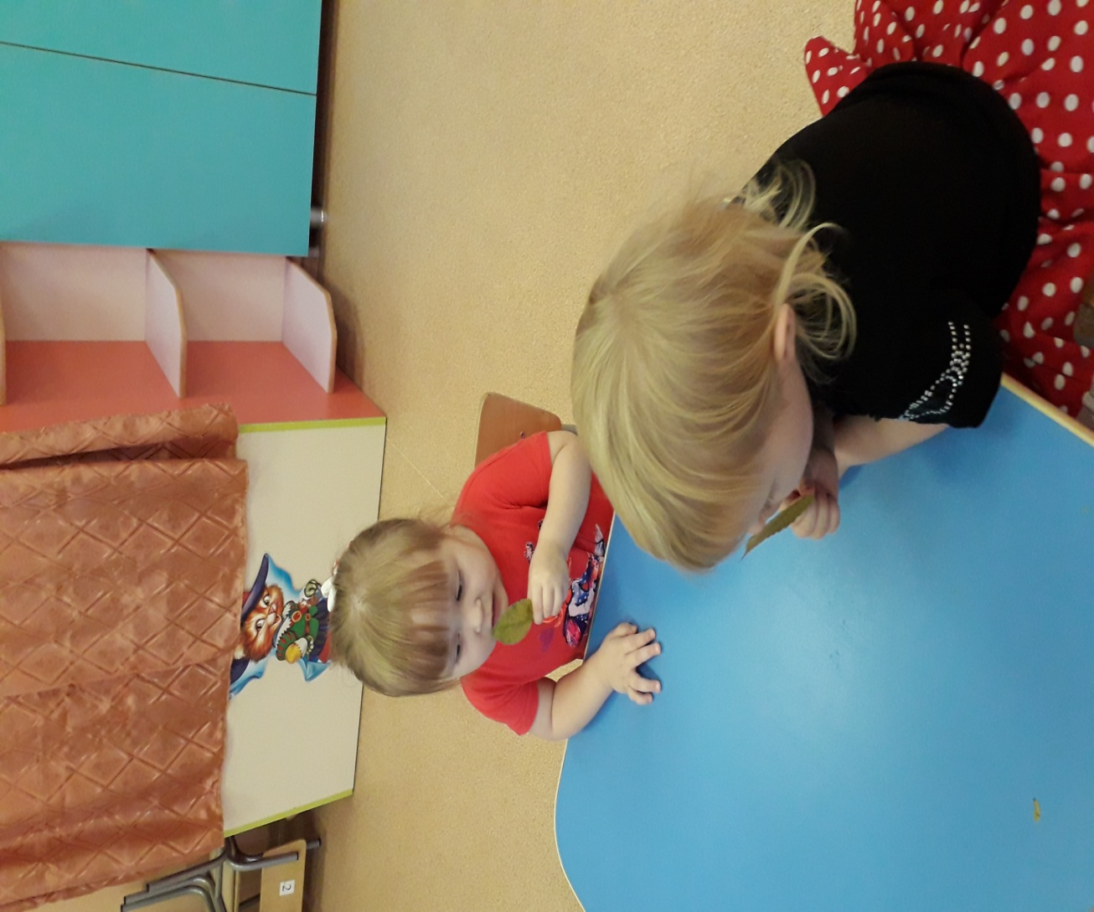
Игровое упражнение «Сильно дунем на листочек, тихо дунем на листочек»

Slide 16
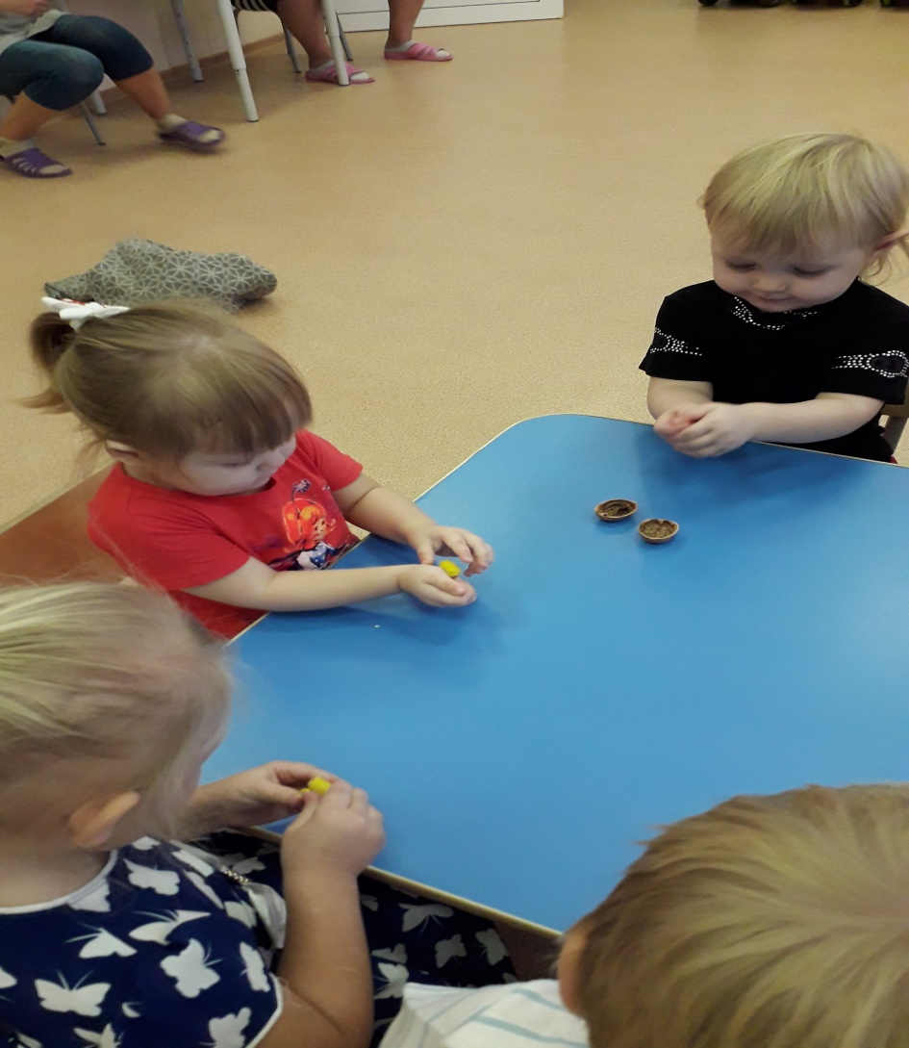
Дидактическая игра «Орешек твёрдый, а пластилин мягкий»

Slide 17
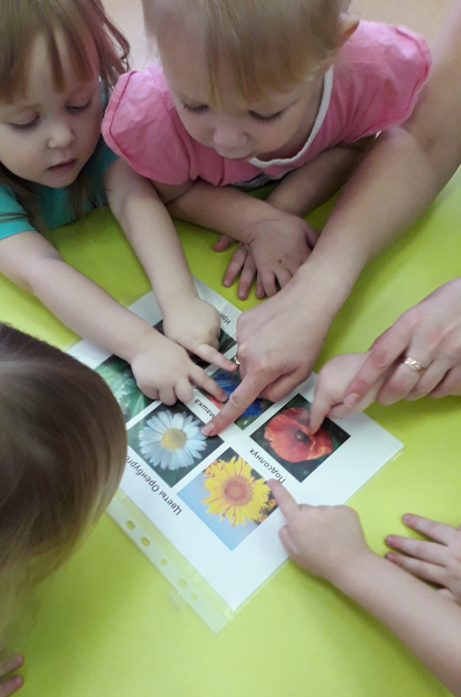
Словесные игры
Дидактическая игра «Где у нас цветок ромашка?»

Slide 18
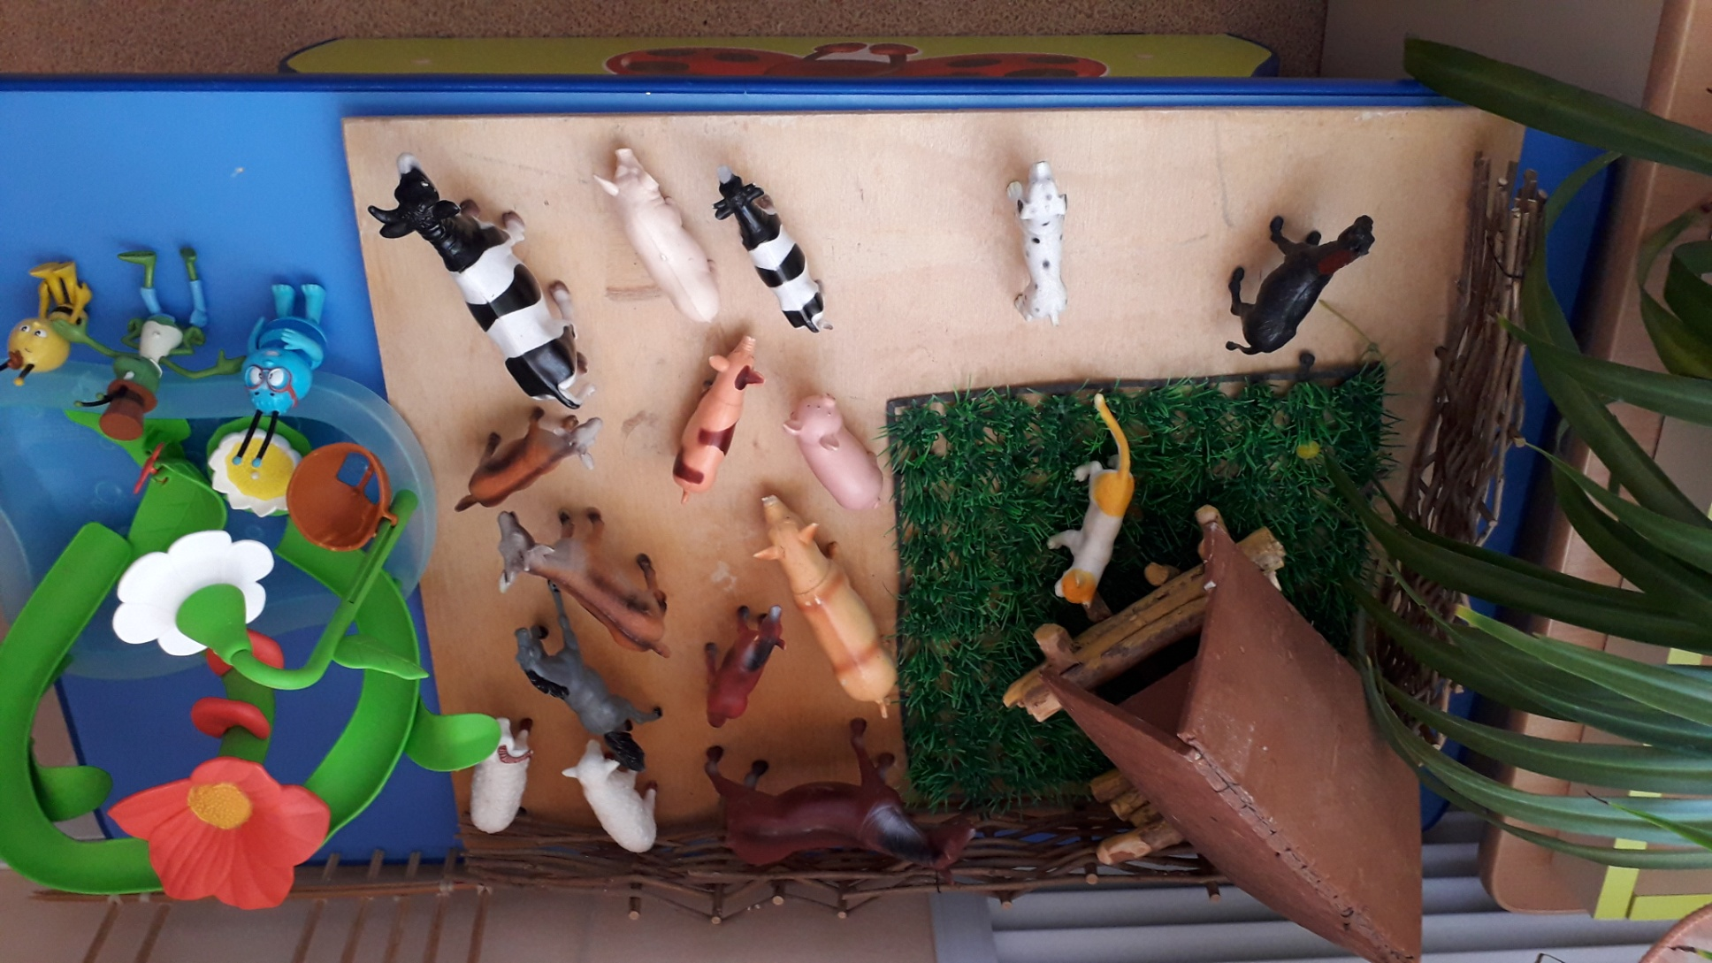
Дидактическая игра «Кто живёт у бабушки?»

Slide 19
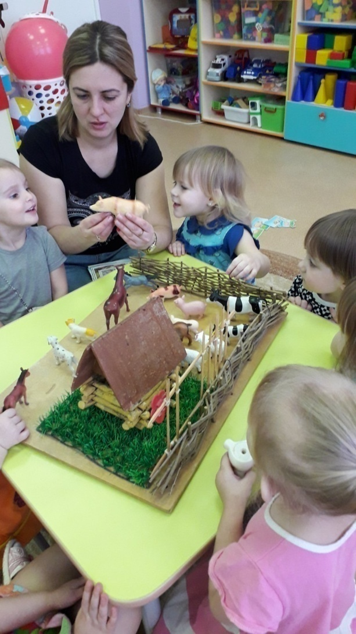
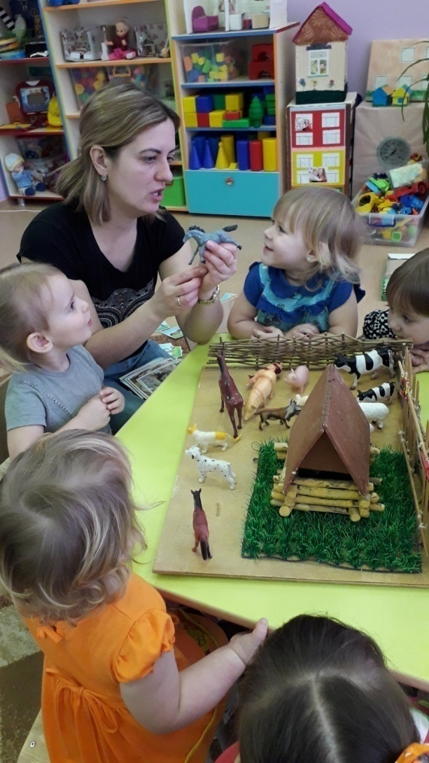
Дидактическая игра «Кто живёт у бабушки ?»

Slide 20
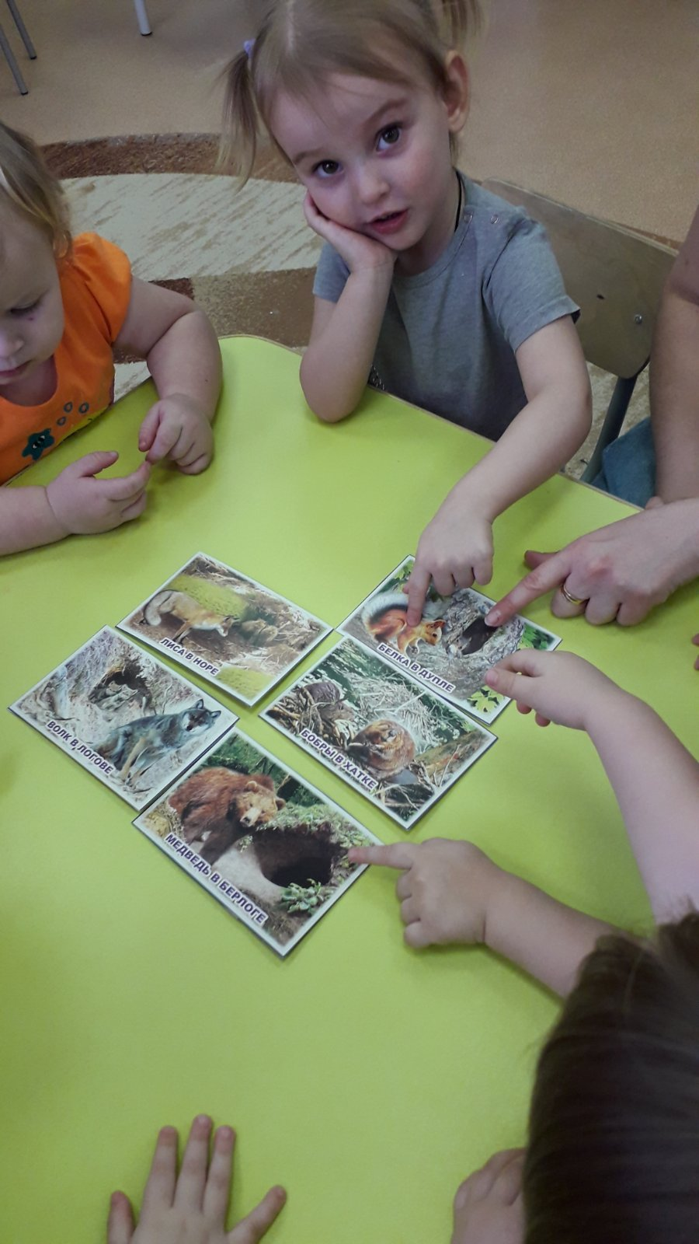
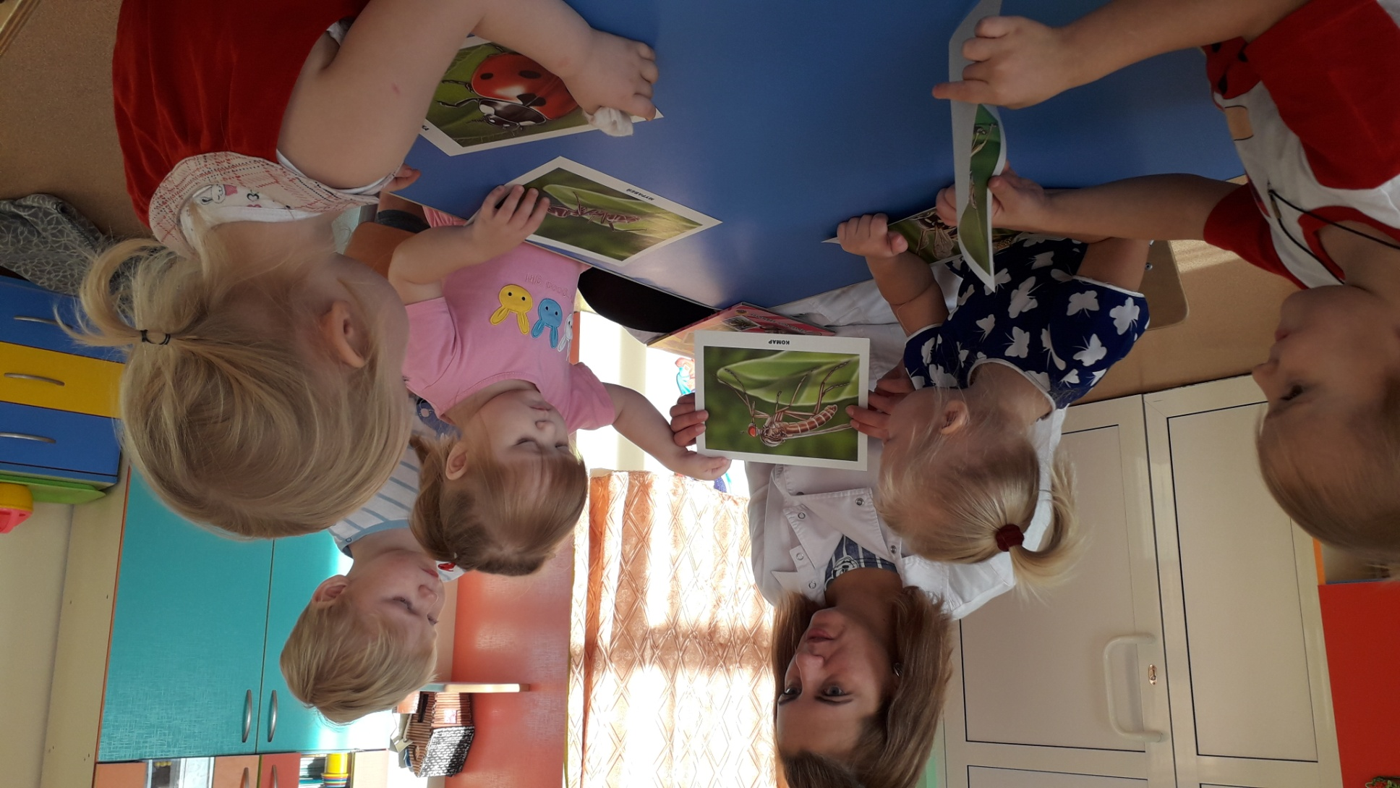
Дидактическая игра «Кто где живёт?»

Slide 21
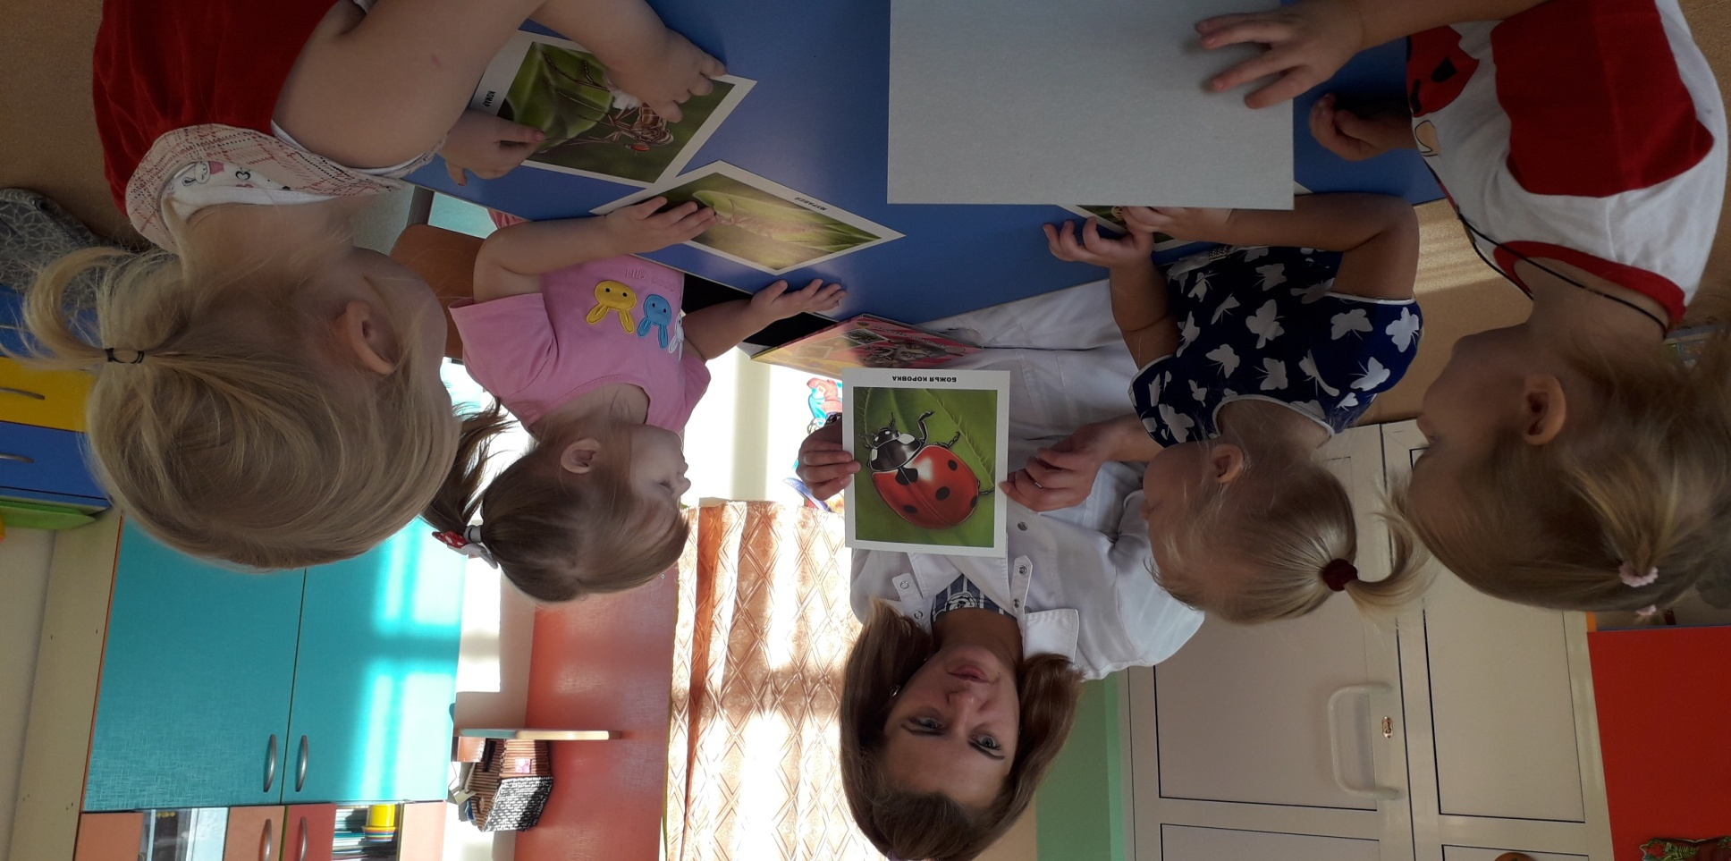
Дидактическая игра «К нам в гости пришла божья коровка»

Slide 22
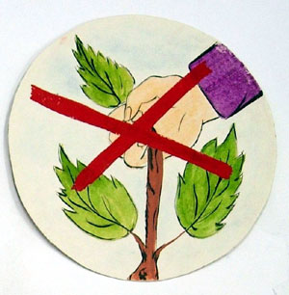


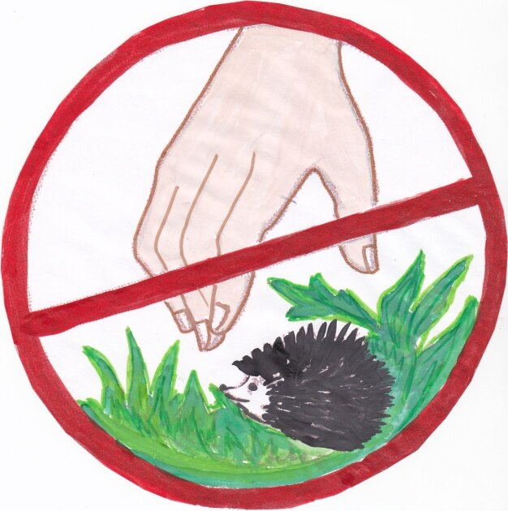
Дидактические пособия

Slide 23
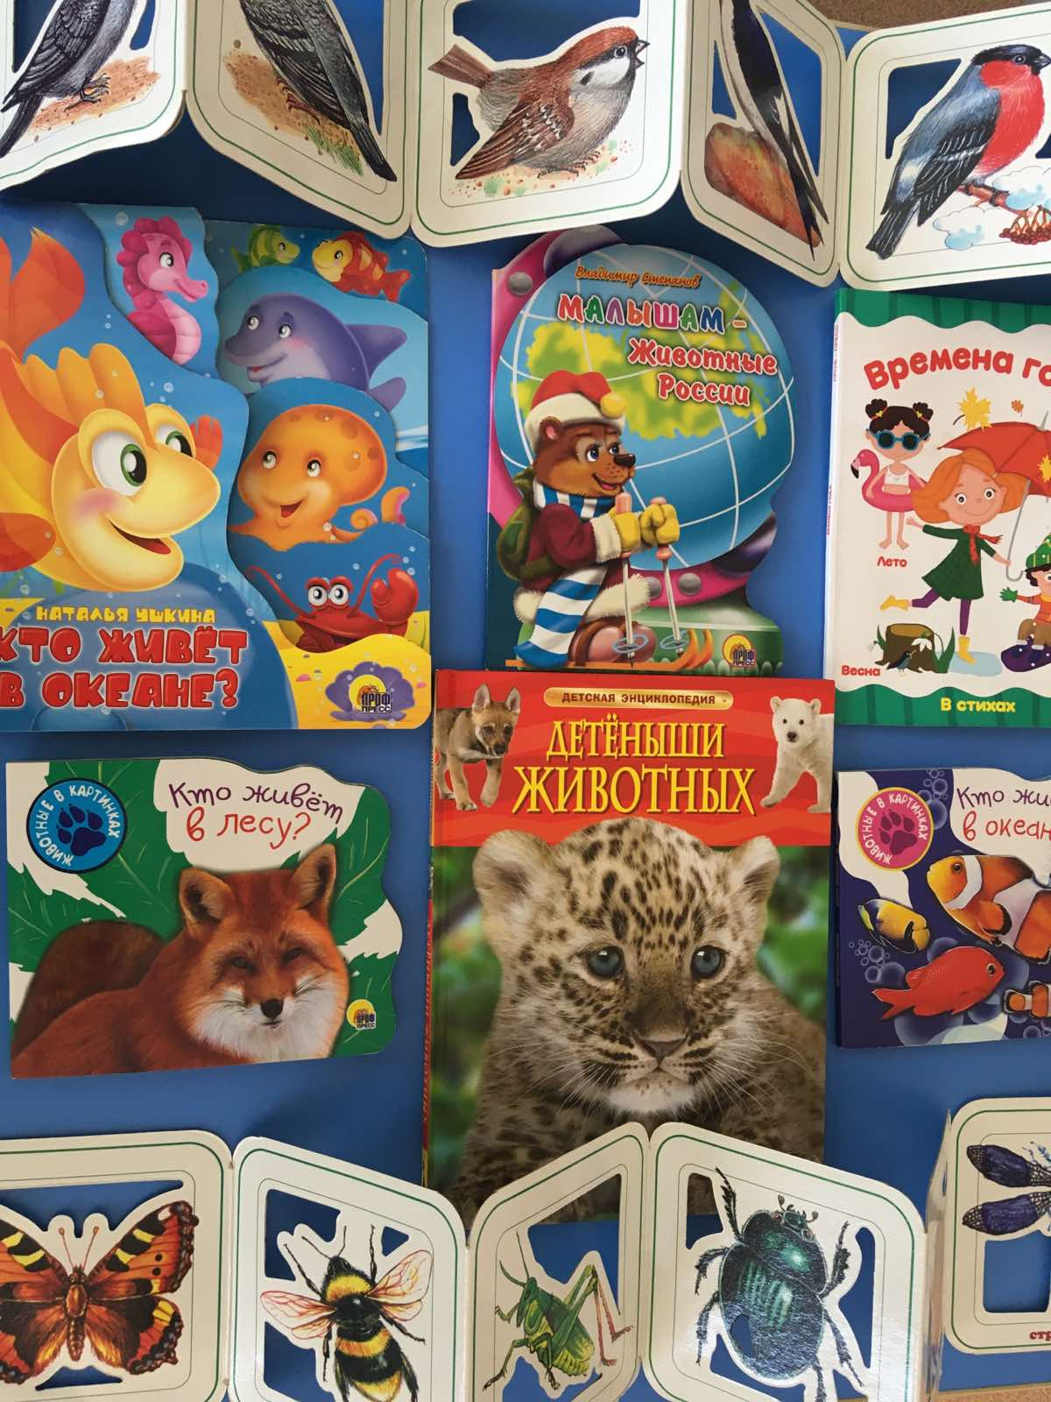
Использование дидактического материала

Slide 24
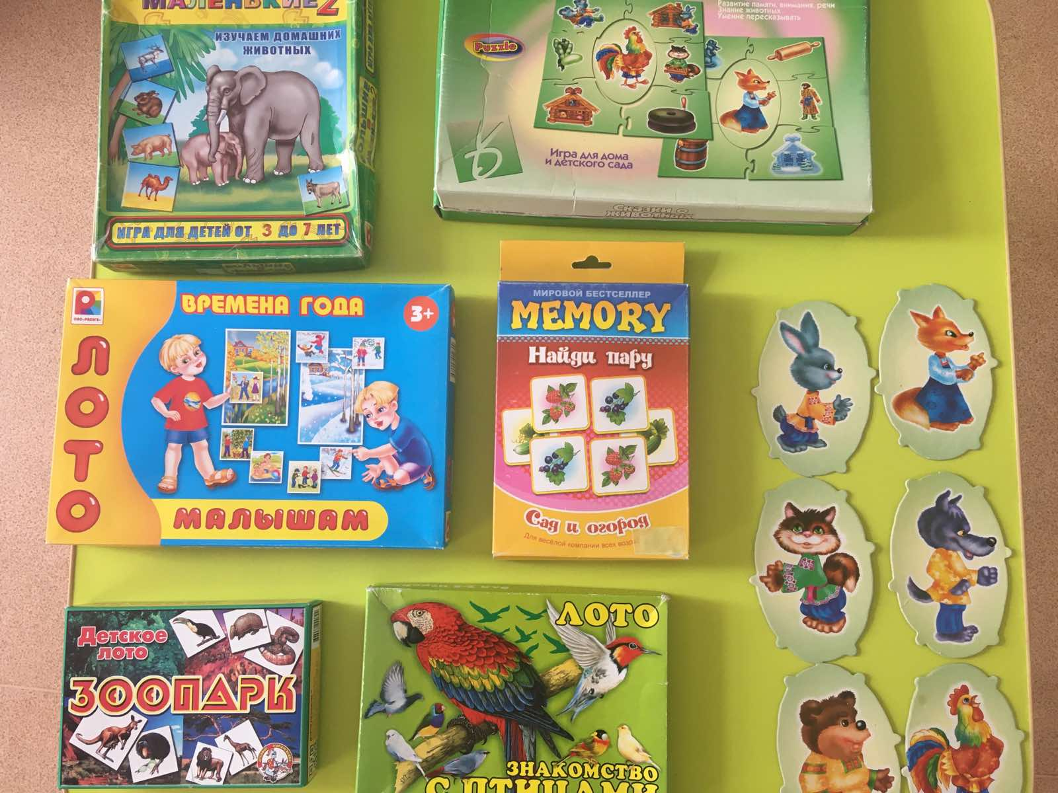
Настольно-печатные игры

Slide 25
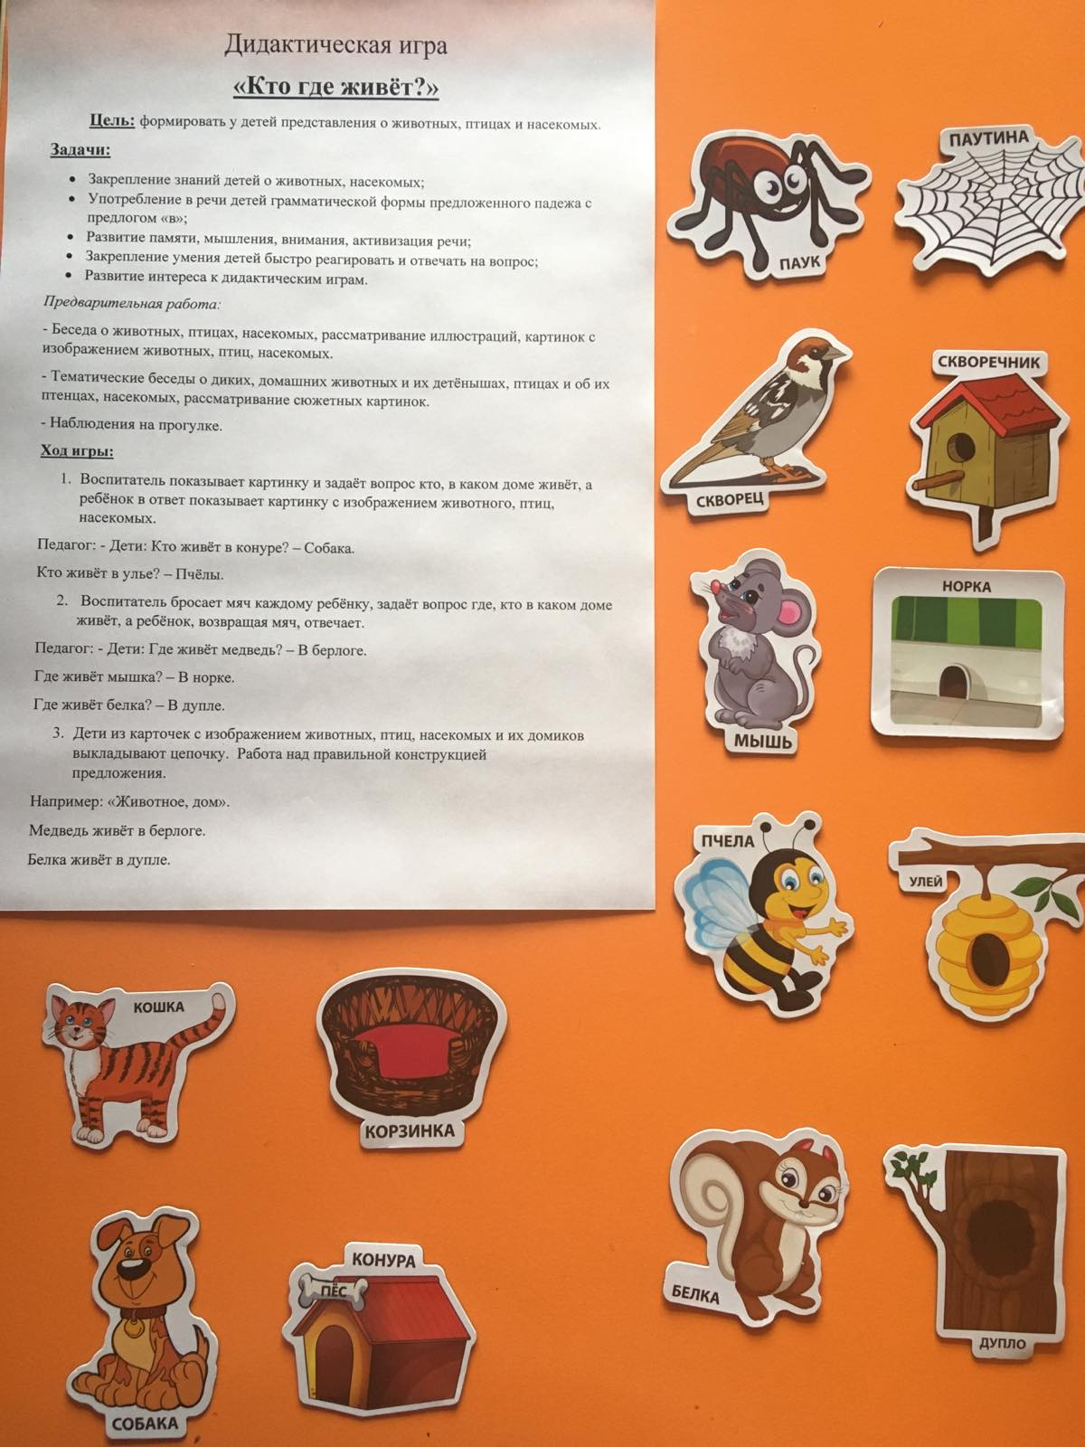
Дидактическая игра «Кто где живет»

Slide 26
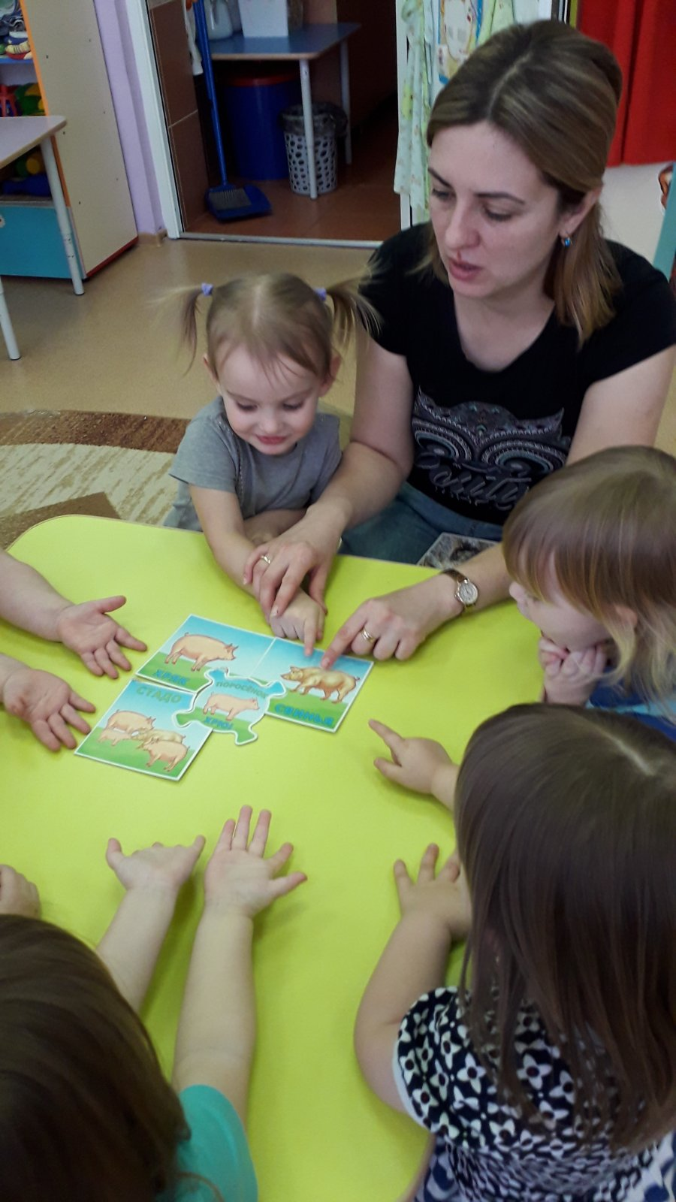
Дидактическая игра «Мамы и малыши»

Slide 27
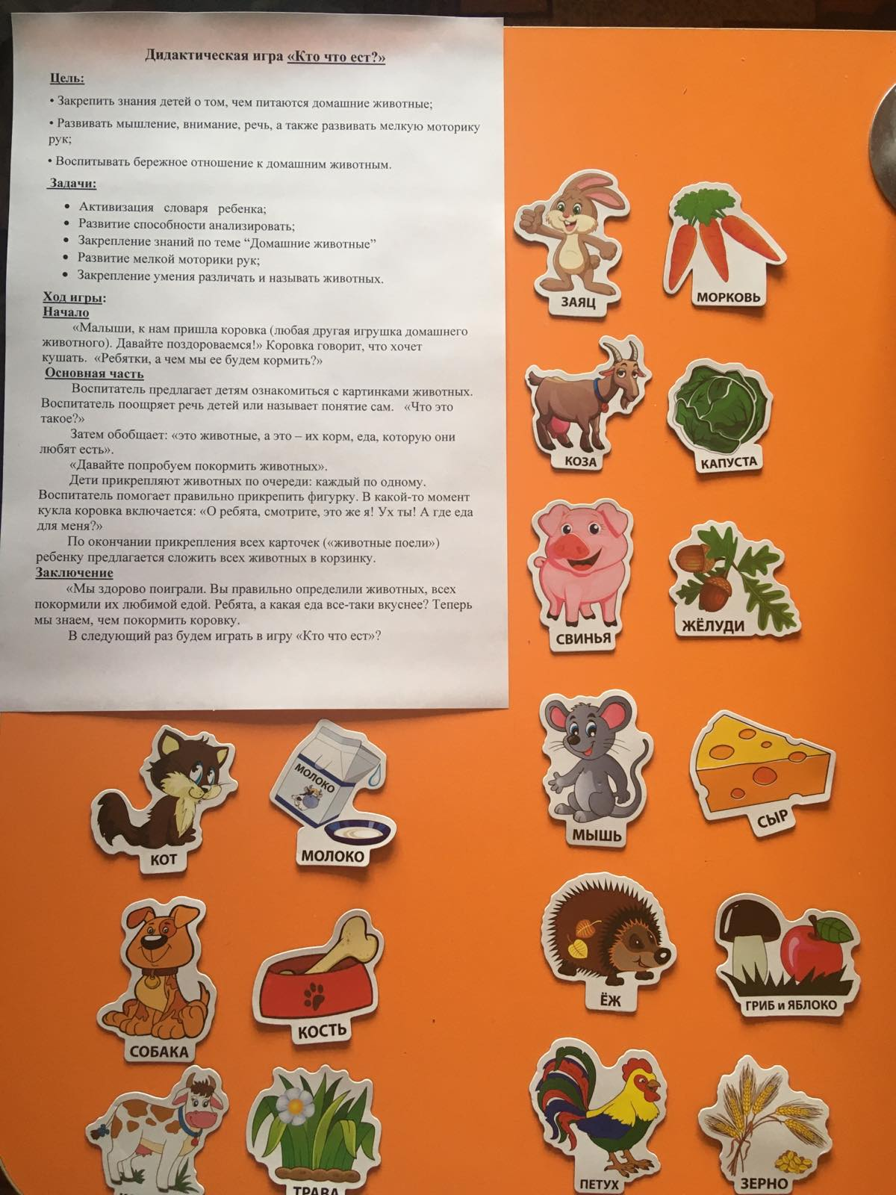
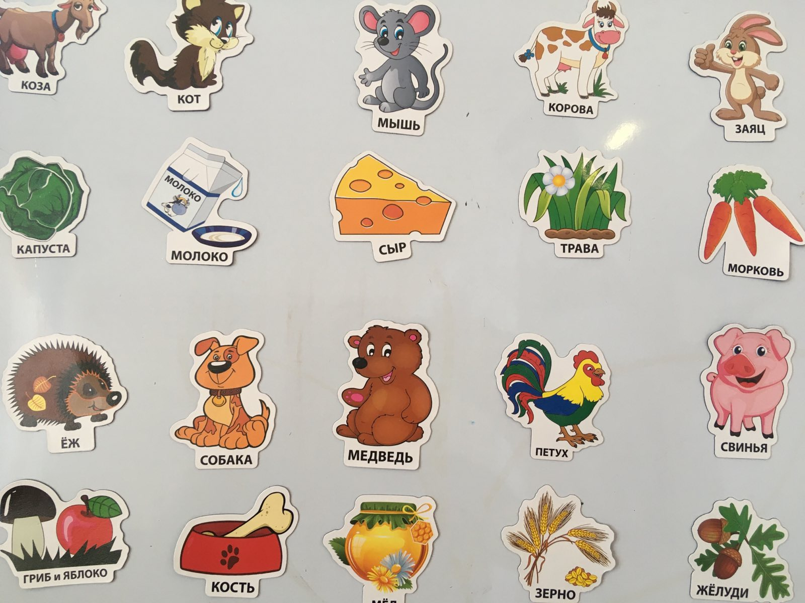
Дидактическая игра «Кто что ест?»

Slide 28
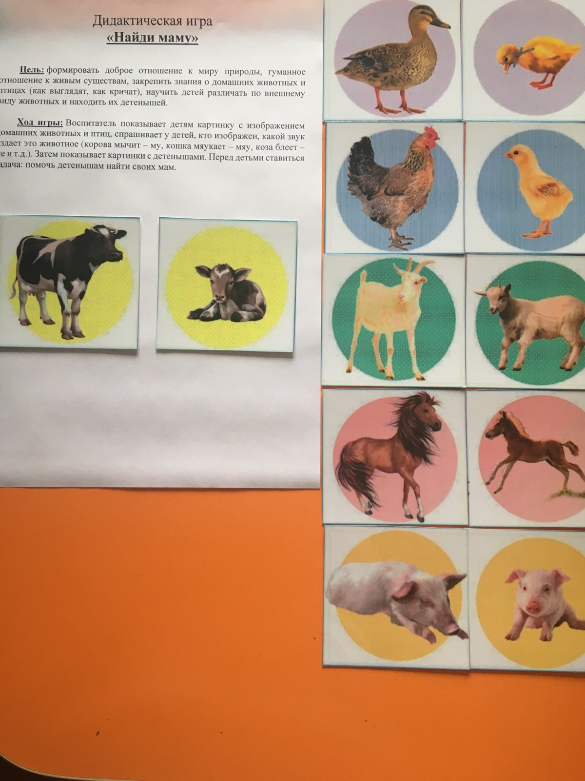
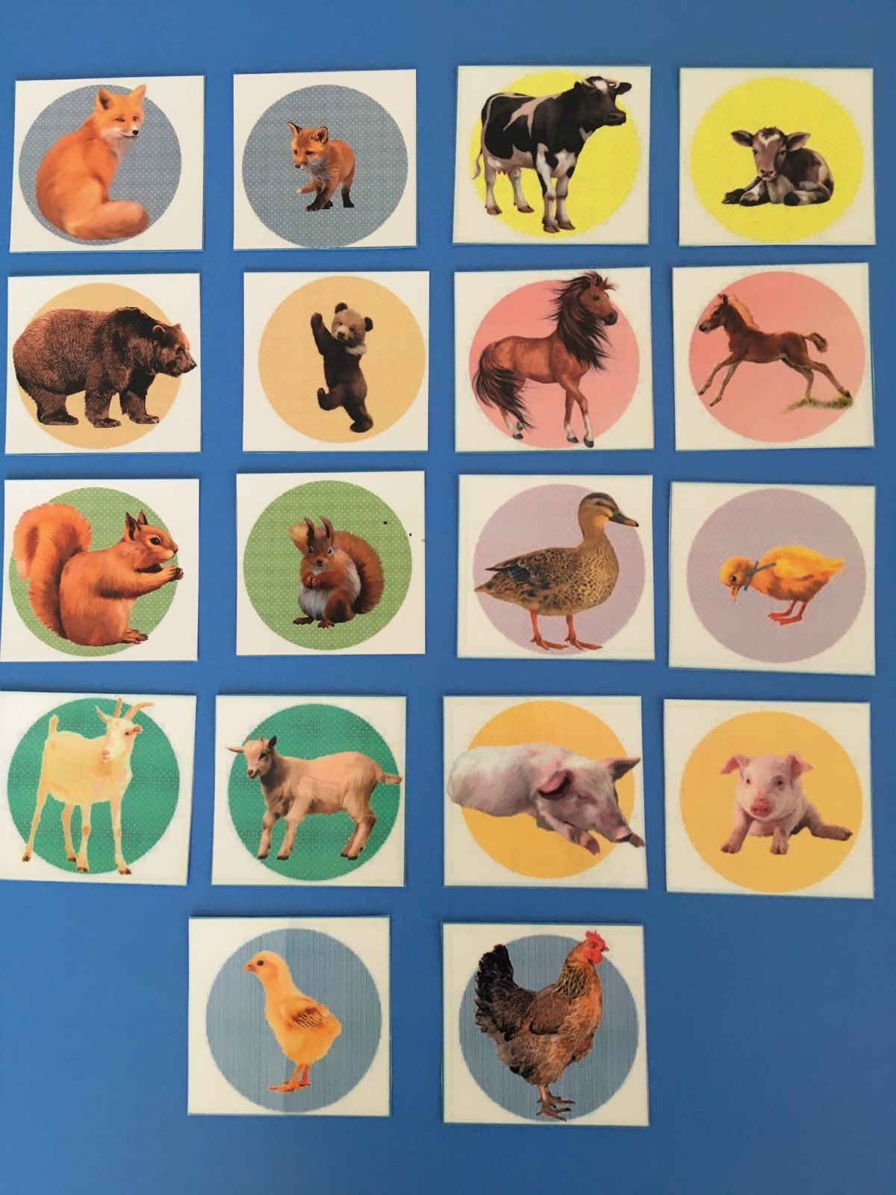
Дидактическая игра «Найди маму»

Slide 29
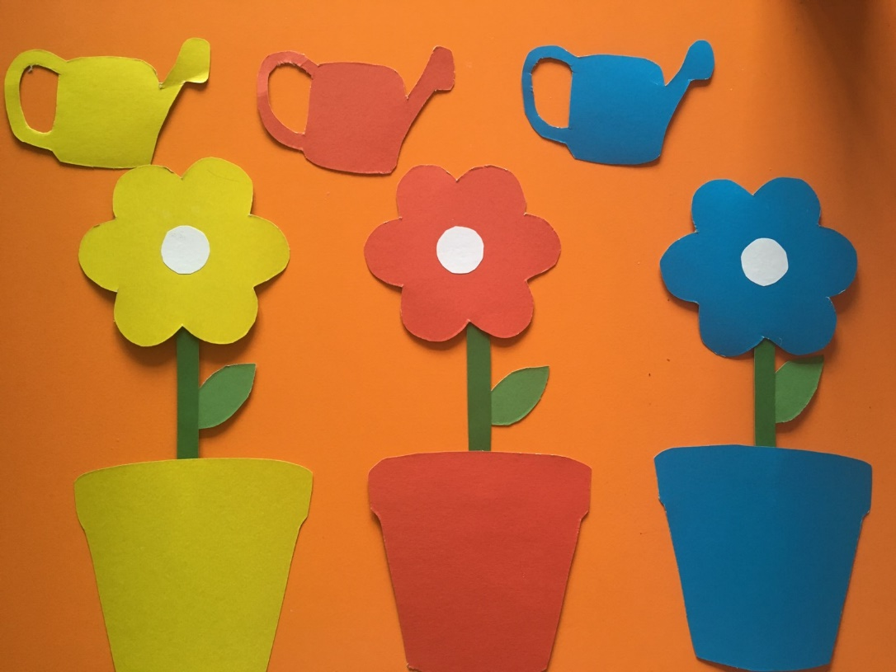
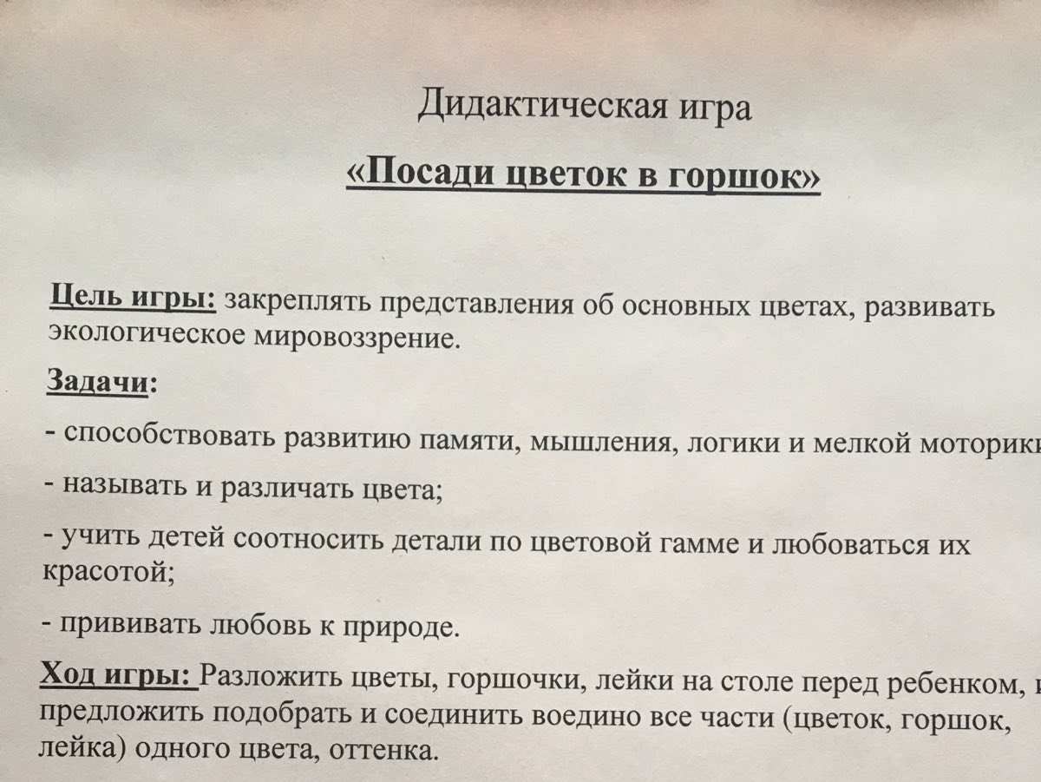
Дидактическая игра «Посади цветок в горшок»

Slide 30
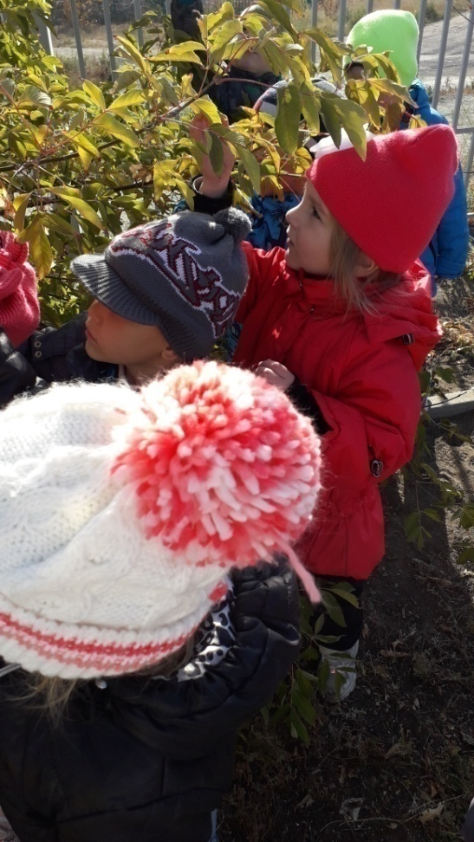
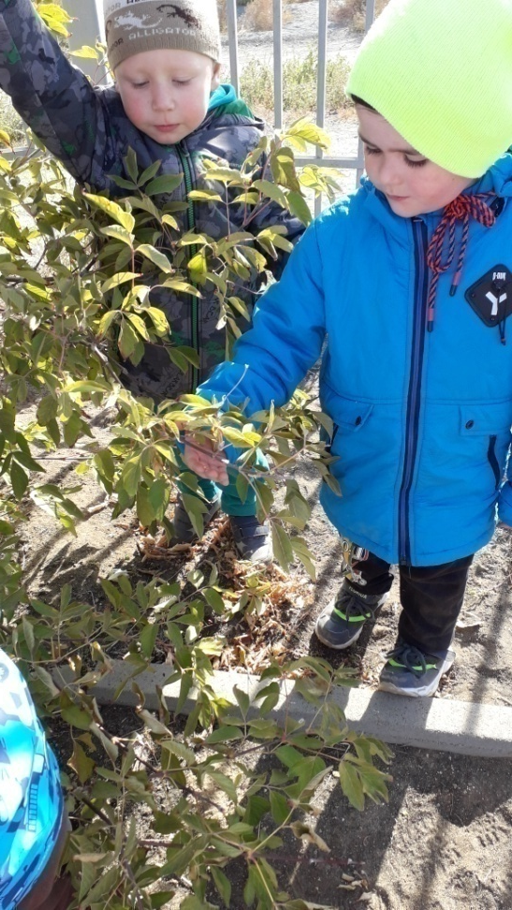
Экскурсия на природу

Slide 31
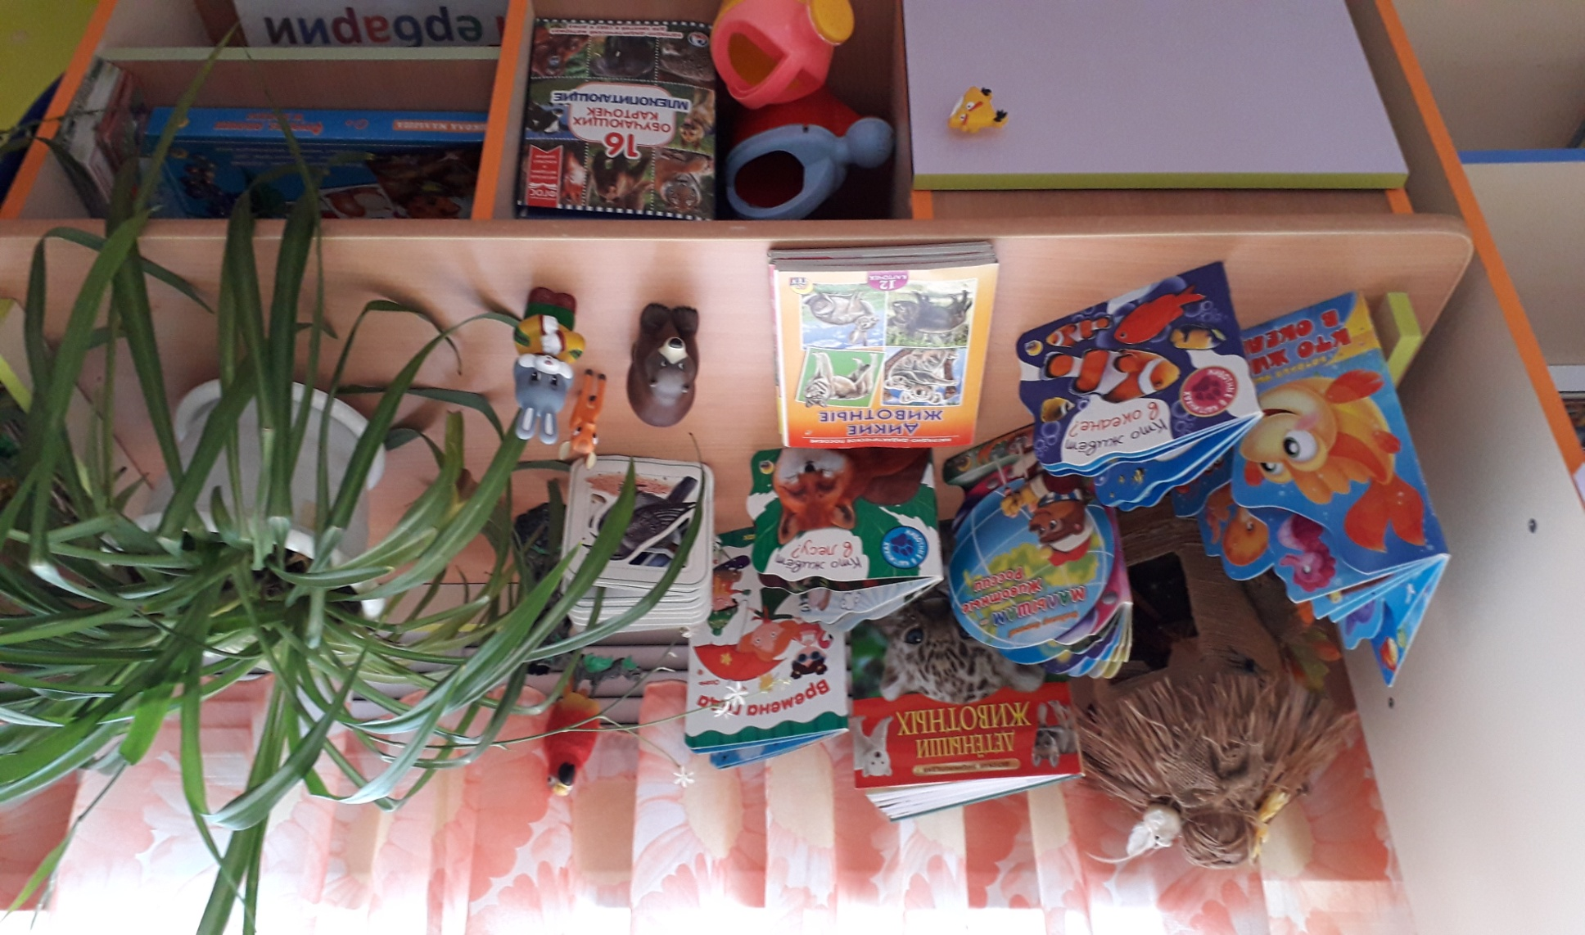
Уголок природы

Slide 32
Таким образом, дидактическая игра рассмотрена как эффективное средство экологического воспитания, потенциал игры позволяет максимально реализовать поставленные задачи экологического воспитания и использовать ее в любом из направлений воспитательно-образовательной работы с детьми.

Slide 33
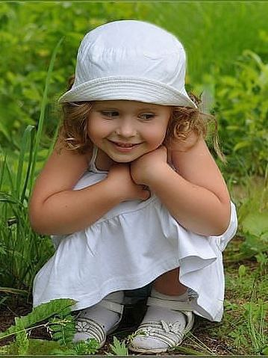
У ребёнка,
полюбившего
природу не
возникнет желание
бездумно рвать
цветы, обижать
животных,
разрушать гнезда птиц.

Slide 34

Именно эколого-педагогическая деятельность позволяет формировать у дошкольников такие ценности как красота, гармония, родная земля, духовный мир человека, а так же интерес к жизни, сочувствие ко всему живому, ответственность за участие в общем деле.
Какими вырастут наши дети, зависит от нас.

